Slide 1
Kofax Express und CaptureBites

Slide 2
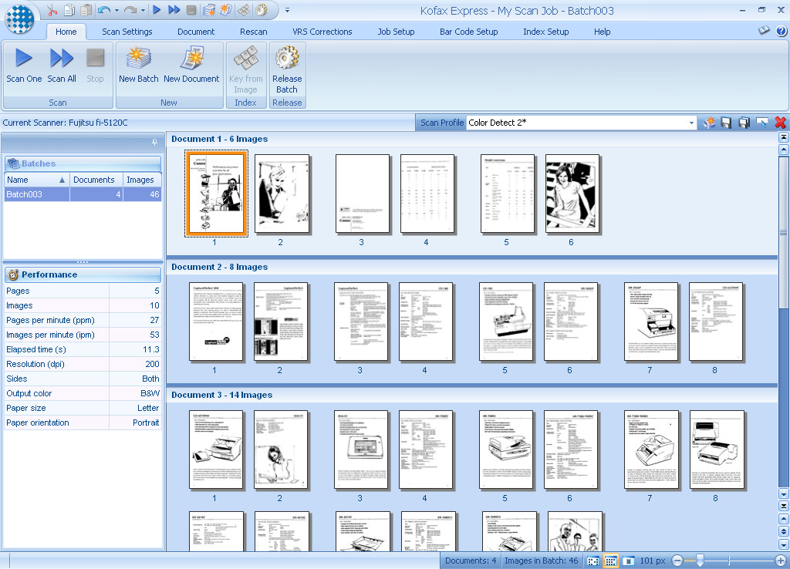
Was ist Kofax Express?
Unlimitiertes Volumen - Stapelproduktionsscansoftware
Unterstützt > 200 Scanner
Klein- bis hochvolumiges Produktionsscannen
Bildimport
Beinhaltet:
VRS
Dokumententrennung
Automatische Indexierung
PDF Super Kompression
Volltextdurchsuchbares PDF
Export zur Geschäftsanwendung

Slide 3
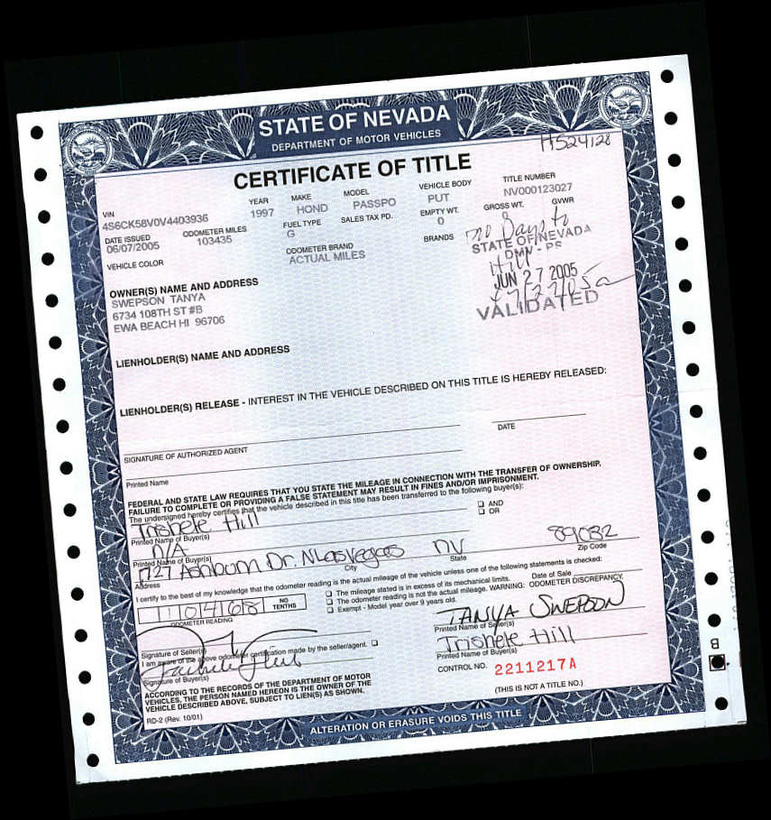
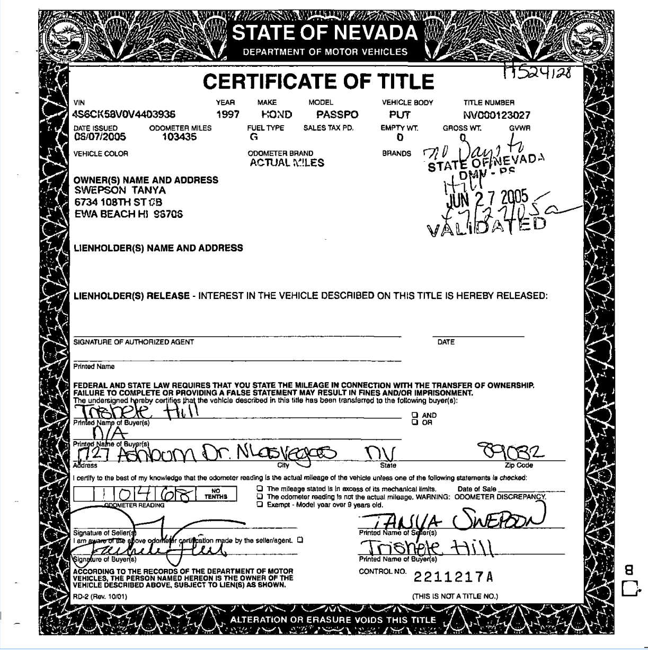
VRS Bild Analyse und Verbesserung
1 Auto-Rotation
6 Lochung entfernen
5 Hintergrund entfernen
2 Entzerren / Ausrichten
4 Text Verbesserung
3 Rand Entfernung & Zuschnitt
7 Leere Seiten Löschung

Slide 4
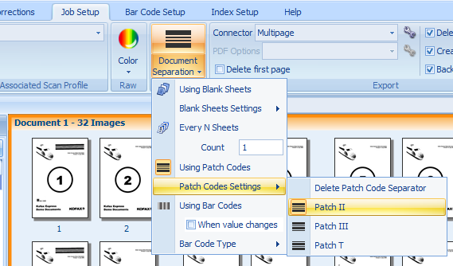
Automatische Dokumentenseparation

Slide 5
Barcode-Indexierung

Slide 6
Datenbankabfrage
Service Nr.
SCBE000995_01
Service Nr.
SCBE000995_01
Kunde
CB Bank Inc.
Suchen von relevanten Information in der Datenbank…
Stadt
Brussel
Gerätetyp
Netzwerk Scanner
Modell
SF300P

Slide 7
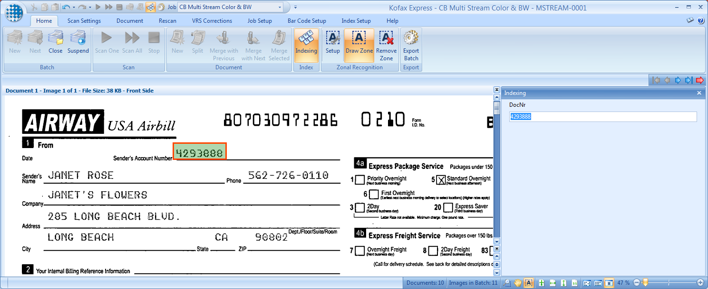
Zonale OCR, ICR & BC Erkennung

Slide 8
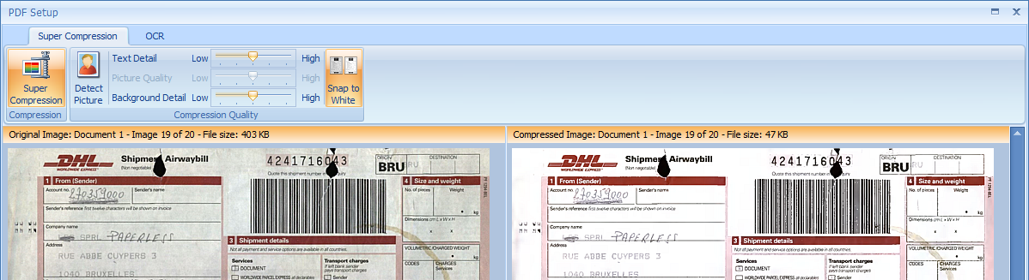
Super Kompression Farbe in der Größe von S&W
Optimiert für Farbdokumente
Standart für PDF oder PDF/A

Slide 9
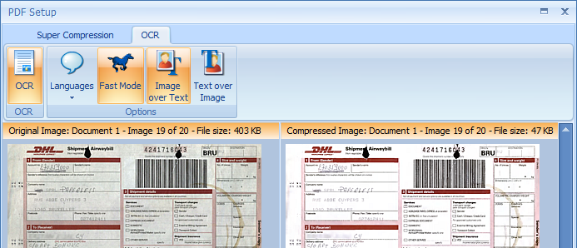
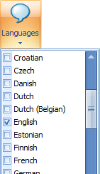
Durchsuchbares PDF und PDF/A
Suche nach Text mit dem Standart PDF Reader

Slide 10
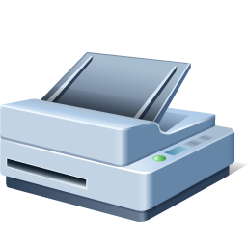
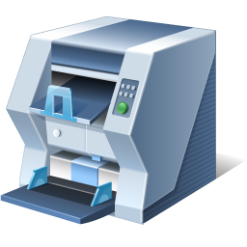
Scan, QC, Index und Export an unterschiedlichen Stationen
Scan
Quality Control
mit VRS nach Scanning
Export
(Durchsuchbares PDF / OCRisierte PDF)
Jobs, Stapel und Scan-Profile werden von allen Stationen geteilt.
Jede der Stationen kann als Server konfiguriert werden und kein separater Server ist erforderlich.
Scan
Index

Slide 12
CaptureBites erweitert Kofax Express
AutoBites
Automatischer
Import, Verarbeitet und Exportiert
MetaTool
Intelligentes Separieren, Extraktion, Validation
Export
SharePoint Online
Email
FTP
Alfresco
Etc.

Slide 13
MetaTool Funktionen
Scan Separation Bildbearbeitung Extrahieren Validierung Export

Slide 14
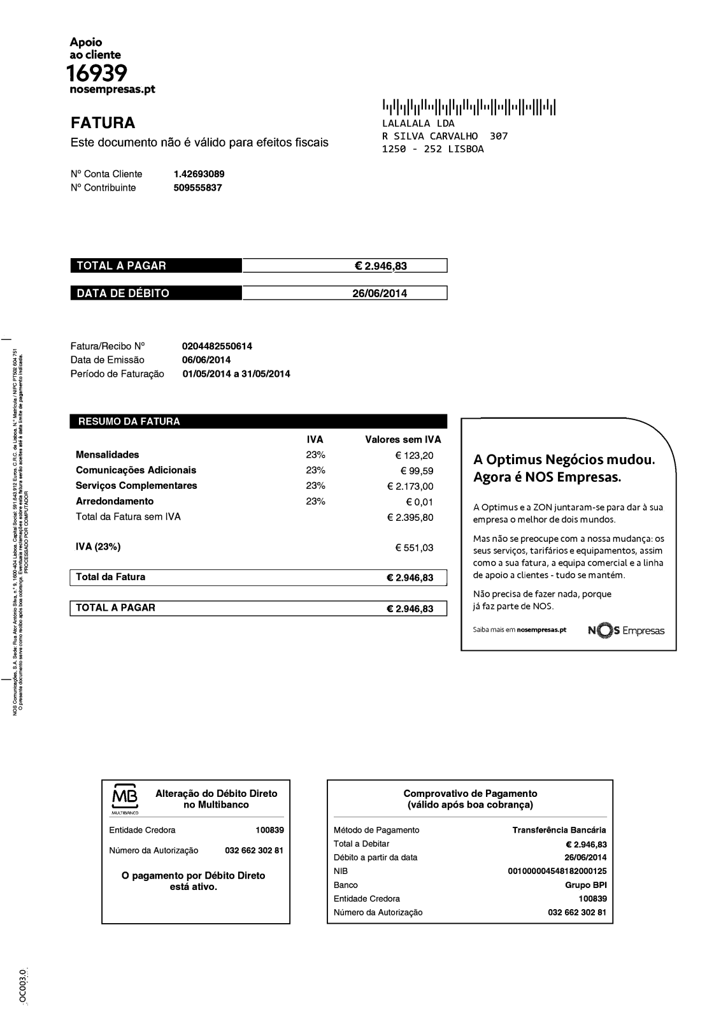
Beispiel zur intelligenten Datenextraktion
Auffinden von verschiednen Datumsformaten wie:
26/06/2014
26/6/2014
26 JUN 2014
und Konvertiere sie in standard Formate für eine Konsistente Ausgabe.
Finden der UStID irgendwo auf der Seite auch in vertikaler Ausrichtung und ignorieren der eigenen UStID.
Berechnen von Werten: z.B. Gesamtbetrag ohne USt =
Gesamtbetrag / 1,19
Suche nach Beträgen im Text die in einem Zusammenhang mit einen Schlüsselwort stehen, wie: Gesamtbetrag, Betrag, MwSt., …
Hinzufügen von Zusätzlichen Lieferantendaten aus einer externen DB.
Über verschiedene Wege nachschlagen, wie UStID, Name, Stadt, etc.
Suchen des Höchstbetrags, umwandeln in ein Konsitentes Datenformat
2.946,83 -> 2946,83
2,946.829 -> 2946,83

Slide 15
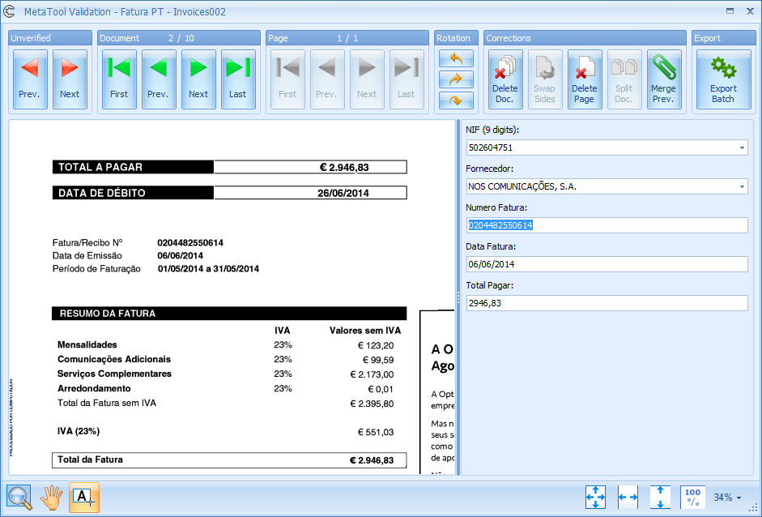
Erweiterte Validierung Nur wenn die Daten falsch sind
Überprüfen ungültigen Feldern und überspringen gültiger Dokumente
Mehrfach suche in Datenbank
Ein-Klick OCR
Oben links über den zu erfassenden Wert klicken, um den Wert ins Feld zu übernehmen.
Automatische Umwandlung von Datumsformaten bei der Eingabe 6.6.14 zu 06.06.2014
Schnellauswahl-felder, Dropdown-listen, nachschla-gen von Daten in SharePoint listen, etc.
Interpretation und konvertieren von . und , zur Konsistenten Datenübergabe

Slide 16
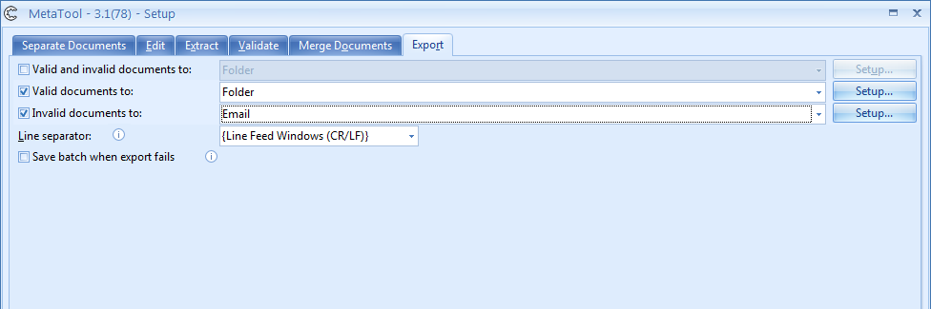
Exportieren von ungültigen Dokumenten zu einem anderen Ziel
Perfekt in Kombination mit AutoBites zur automatischen Blindverarbeitung.

Slide 17
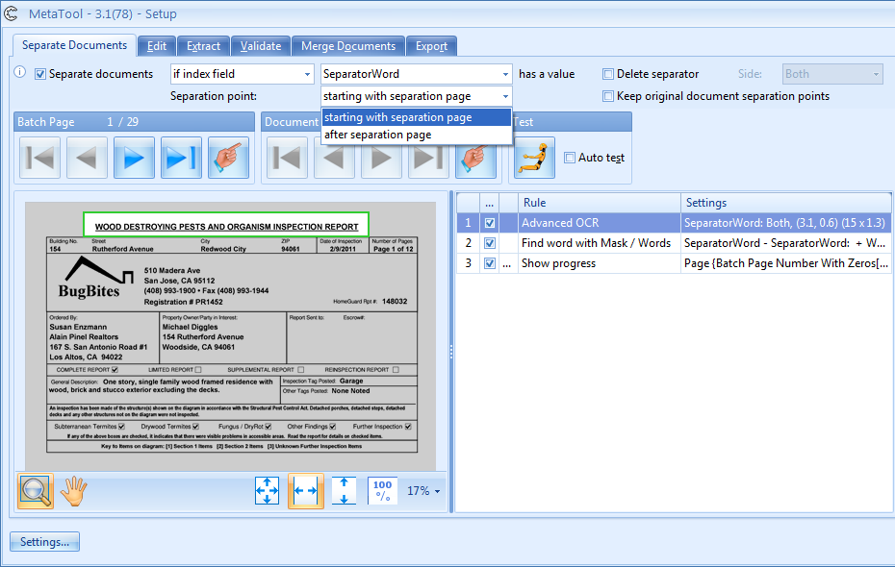
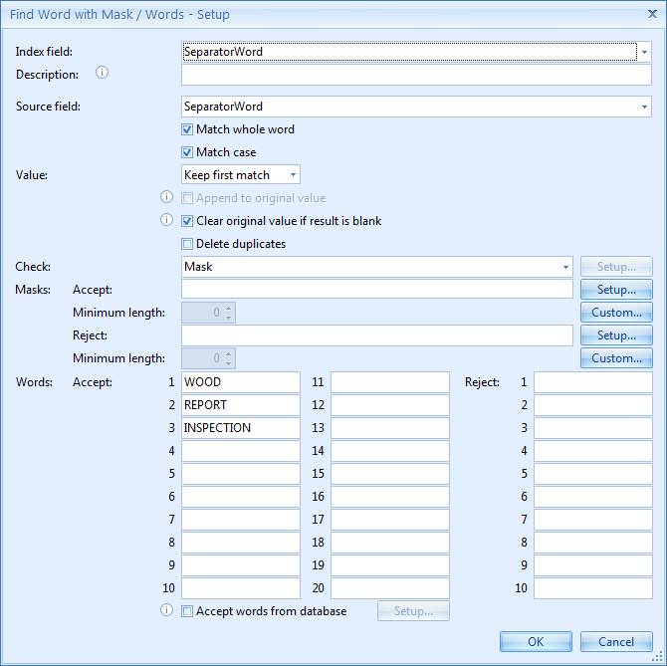
Intelligente Dokumenten Separation
Separation basierend auf Schlüssel-wörtern auf erster oder letzter Seite
Flexible Rollen-konfiguration
Rollen testen mit einem einzigen Klick

Slide 18
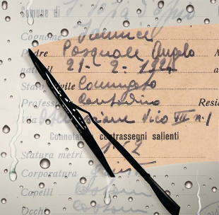
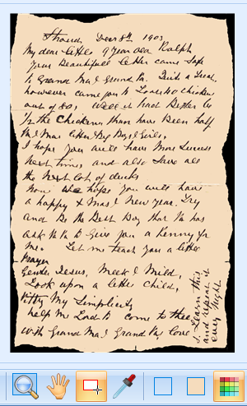
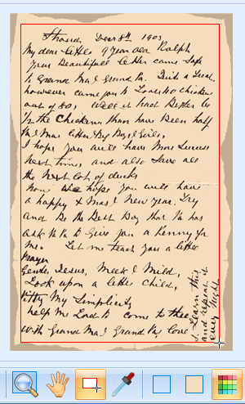
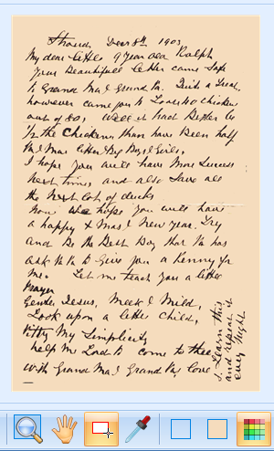
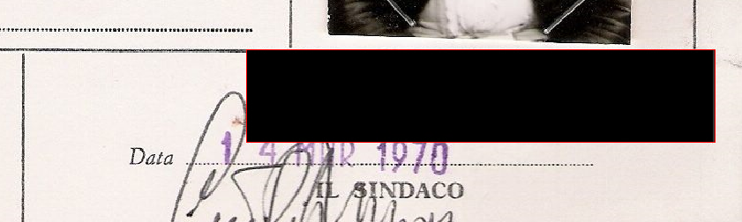
Säubern, löschen, zuschnei-den und anonymisieren
Randbereinigung mit automatischer Hintergrundfarberkennung
“Anonymisiert” Dokumente mit sendsiblen Daten mit Hintergrundfarbe oder ausgewählter Farbe.

Slide 19
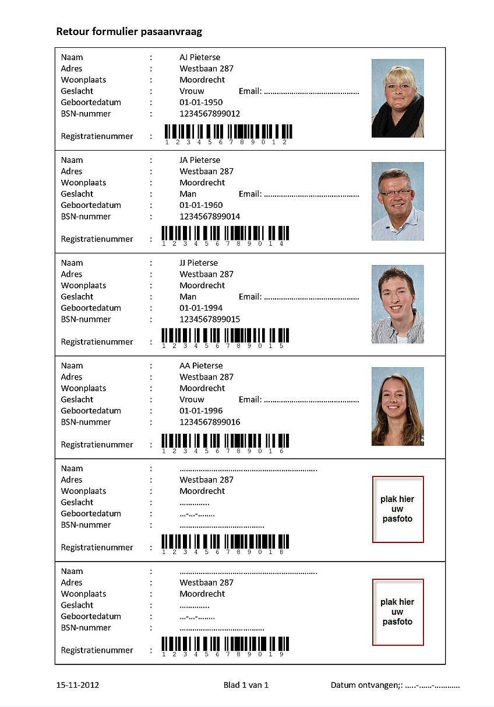
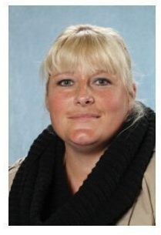
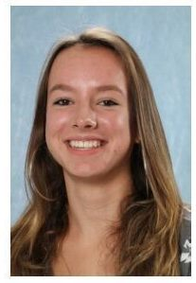
Ausschnitt und Export von Bildern in mehrere Segmente
Verwendung bedingter Regeln:
Exportiert nur, wenn es ein Foto, Barcode, einen bestimmten Text oder Kontrollkästchen gibt.
Exportiert leere Fotos an ein anderes Ziel

Slide 20
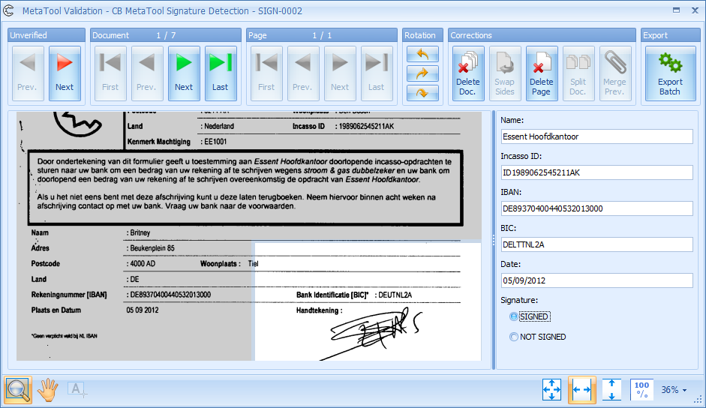
Unterschriften & OMR Detection
Konfigurierbarer schwarzpegel direkt von Beispielbildern
Definieren von eigenen Werten für “wahr” und “falsch”
Verwendung von drop-out um Linien und farbliche Strukturen zu entfernen
In Kombination mit schnell Auswahlfeldern in der Validierung

Slide 21
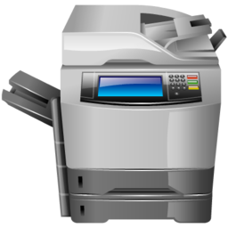
AutoBites automatisiert Kofax Express - Blindverarbeitung
Dokumente werden pro Dokumenttyp in Verzeichnisse gescannt:
Rechnungen\
Bestellungen\
Verträge\

Slide 22
Unbeaufsichtigtes Kofax Express mit AutoBites
Voll automatisierter Import, Verarbeitung und Export von Bildern - automatische:
Verbesserung von Bilder mittels VRS
Auslesen von Barcodes
Separieren von Dokumenten
Super Kompression und OCR von Bildern
In Kombination mit MetaTool für unbeaufsichtigte intelligente Datenextraktion

Slide 23
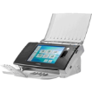
Auto Job Umschaltung Geräteagnostik – Arbeitet mit jedem Gerät, welches in ein Verzeichnis scannen kann
W:\ AutoBites Watched Folder
C:\ Kofax Express Rechnungs Job
\ Rechnungen
C:\ Kofax Express Vertrags Job
\ Vertraege
C:\ Kofax Express Lieferschein Job
Geräte scannen ins Unterverzeichnis des AutoBites Watched Folder . Ein Verzeichnis pro Job
AutoBites wechselt automatisch zu den verschiedenen KOFAX Express Jobs pro Unterverzeichnis und Import, verarbeitet und exportiert voll automatisch
\ Lieferscheine

Slide 24
Export Connectoren
Alfresco
Folders
Cloud content management
Email
IBM OnDemand
Database
OpenText Content Server
FTP, SFTP & FTPS
SAP R/3
Sharepoint Server & Online
Xerox DocuShare

Slide 25
Preismodel
Gleiches System wie Kofax Express:
Desktop, Workgroup, Workstation, LVP, MVP, HVP, SHVP
+20% Software Maintenance im ersten Jahr
Unbegrenzte Seitenzahl
Lizenz läuft niemals aus
AutoBites / FolderScan Importgeschwindigkeit wechselt in Abhängigkeit Lizenzlevel: Desktop = 30ipm, Workgroup & Worstation = 60ipm, LVP = 90ipm, MVP = 120 ipm, HVP = 150 ipm, SHVP unlimited ipm (Abhängig von PC’s Geschwindigkeit)

Slide 26
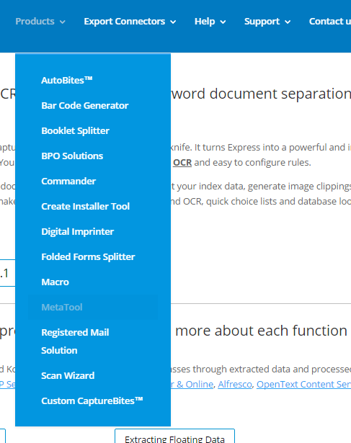
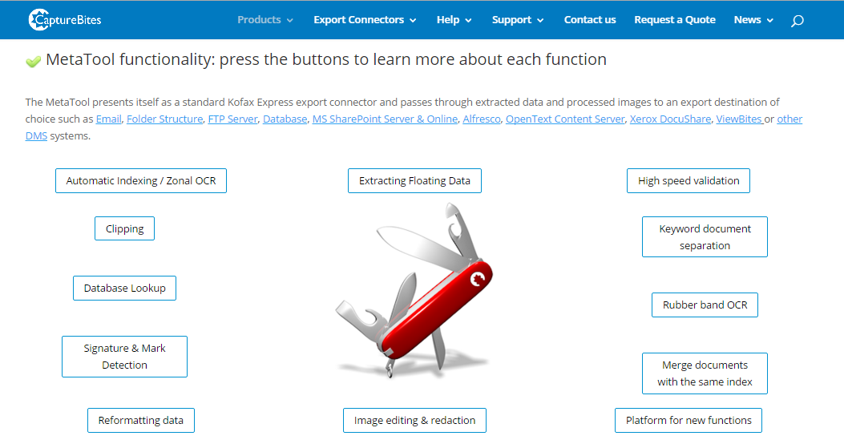
www.capturebites.com

Slide 27
Special Produkte

Slide 28
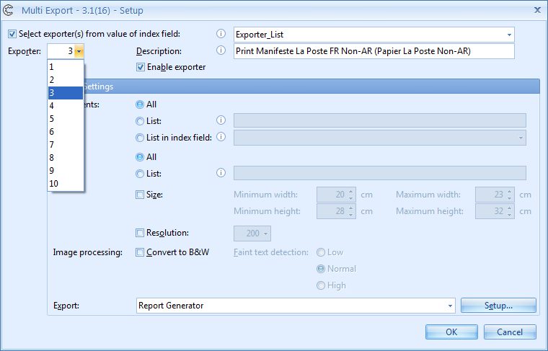
Multi-Export

Slide 29
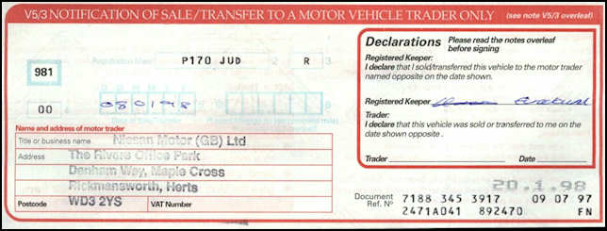
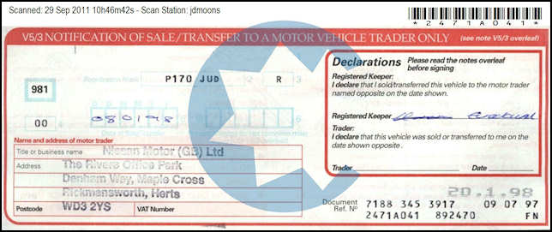
Digital Imprinter

Slide 30
Booklet Splitter

Slide 31
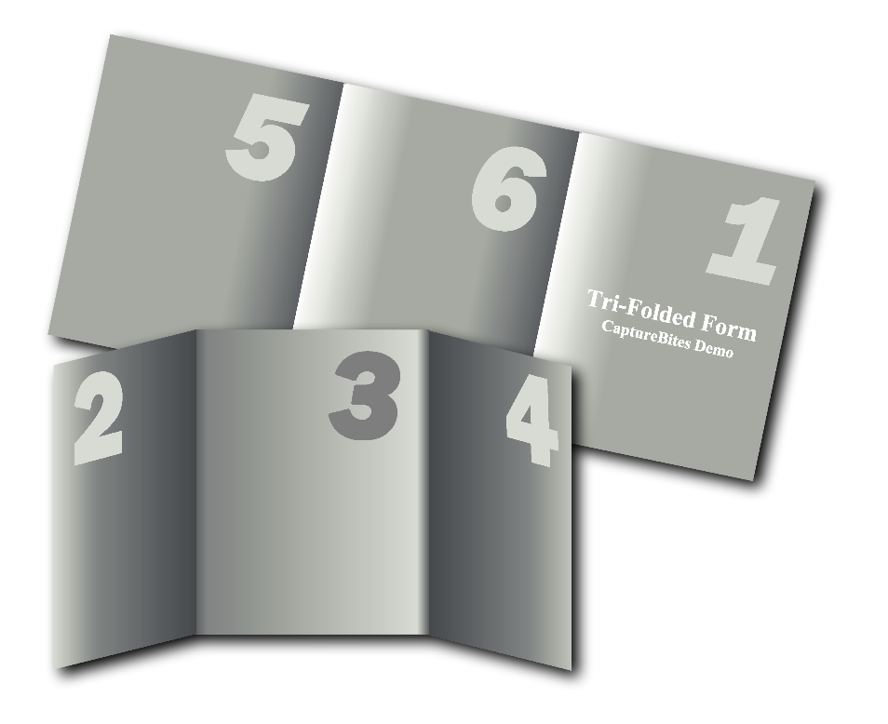
Folded Form Splitter

Slide 32
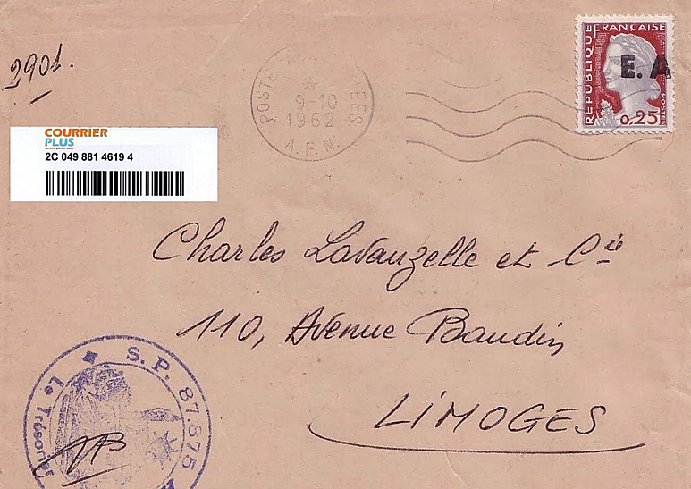
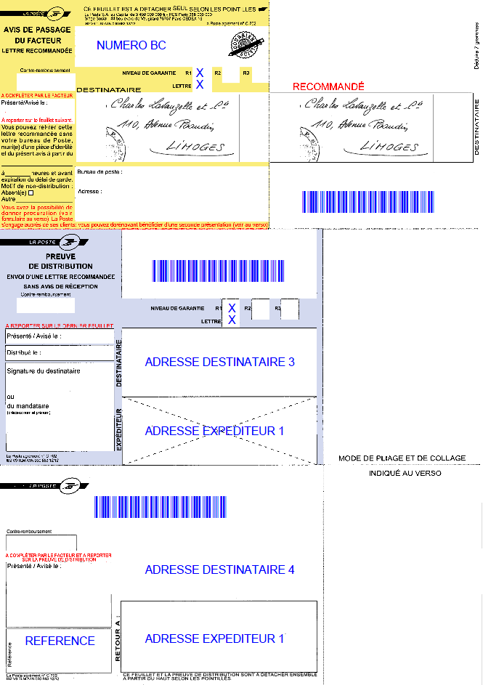
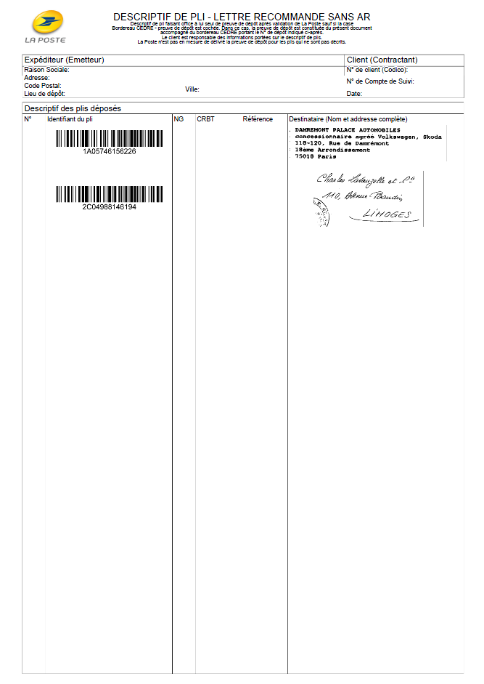
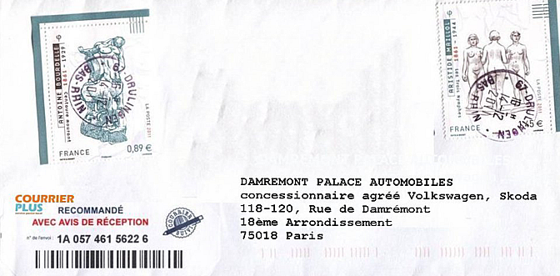
Print - Exportieren nach ihrem Drucker

Slide 33
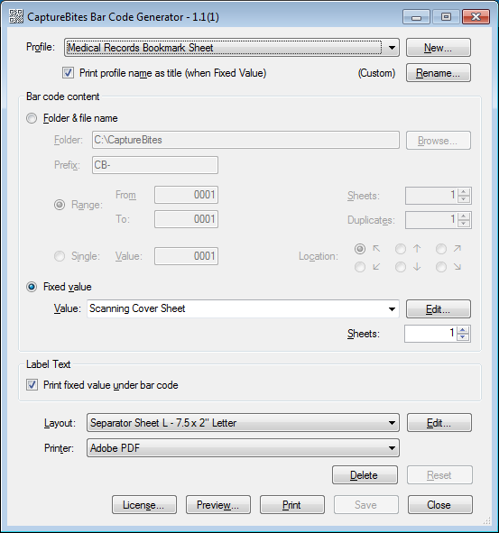
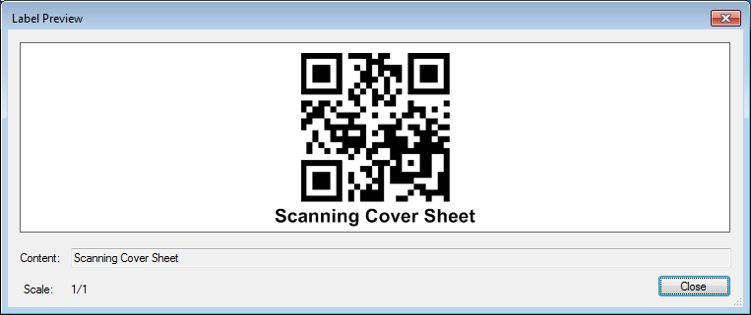
Bar Code Generator

Slide 34
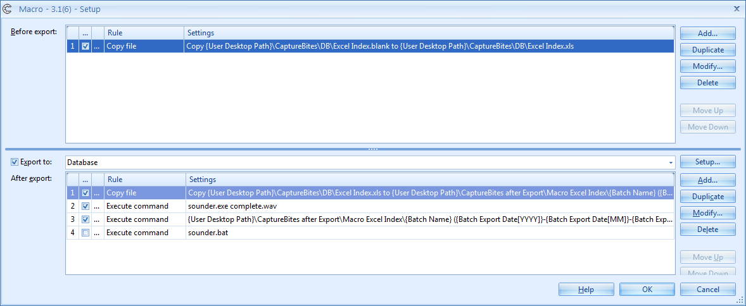
Macro Ausführen Routines vor oder nach dem Export
Zip Dateien und Ordner
Zeichen PDF-Dateien
Kopieren, Verschieben und Löschen von Dateien und Ordnern
Ausführen von eigenen Programme

Slide 35
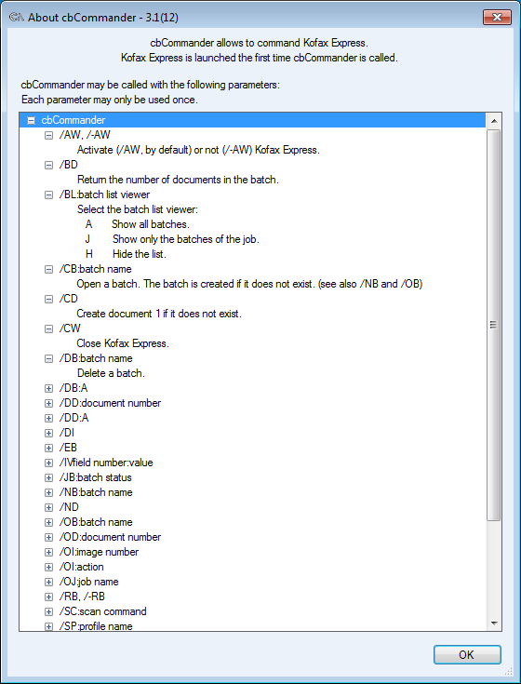
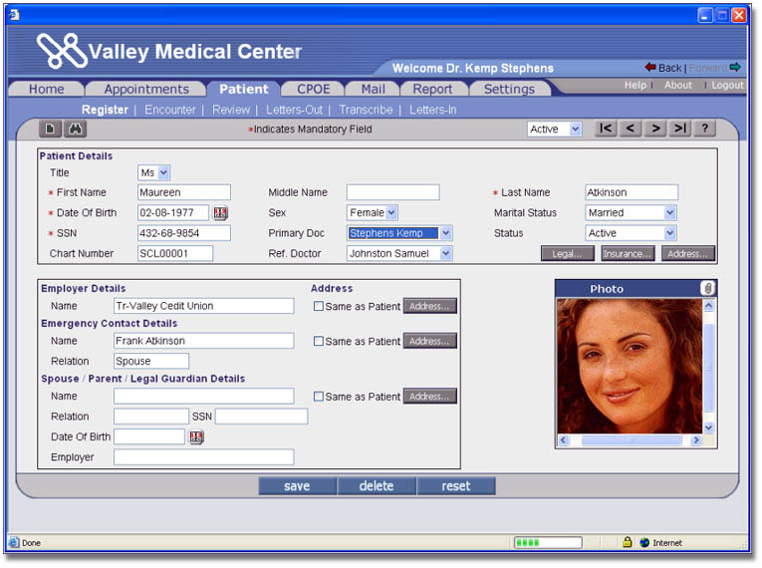
Commander Integrieren Sie Kofax Express in Ihrer Software
Scan Supporting Documents

Slide 36
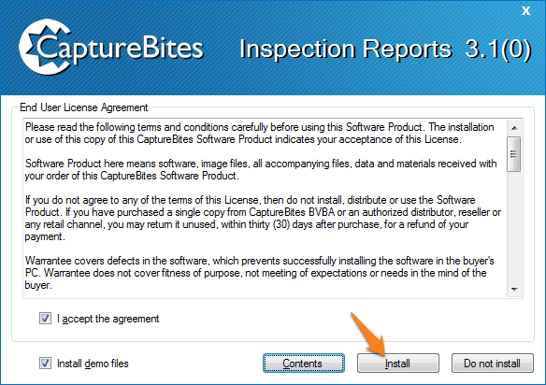
Create Installer Tool Machen Sie Ihren eigenen Installer um vorkonfigurierte Jobs, Profile, Testbilder, Datenbanken, usw. zu installieren

